Slide 1

Αλληλεπίδραση Ήχου-Κατασκευής
Η θεμελιώδης αρχή:
Όταν μια κατασκευή δονείται μέσα σε ένα ρευστό (αέρα, νερό), η κάθετη συνιστώσα της ταχύτητας της κατασκευής πρέπει να είναι ίδια με την αντίστοιχη ταχύτητα των σωματιδίων του ρευστού.
Σημαντικές παρατηρήσεις:
Η εφαπτομενική ταχύτητα ΔΕΝ χρειάζεται να είναι ίδια (συνθήκη ολίσθησης)
Μόνο η κάθετη κίνηση παράγει ήχο

Slide 2
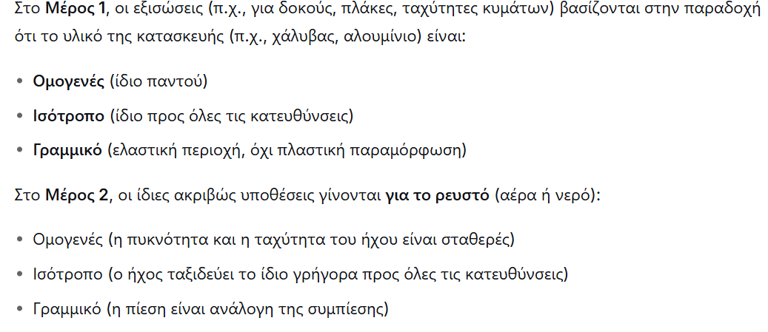
Βασικές Υποθέσεις

Slide 3
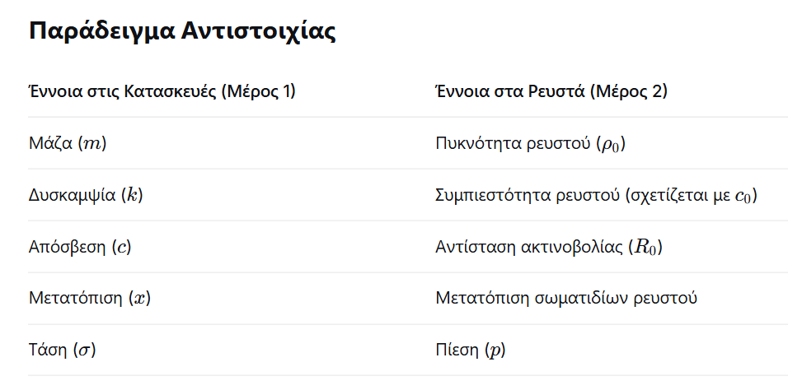
Βασικές Υποθέσεις
Κατανοώντας πώς συμπεριφέρεται ένα ελατήριο ή μια μάζα, μπορούμε να κατανοήσουμε και τη συμπεριφορά ενός όγκου αέρα.
ταχύτητα ήχου

Slide 4
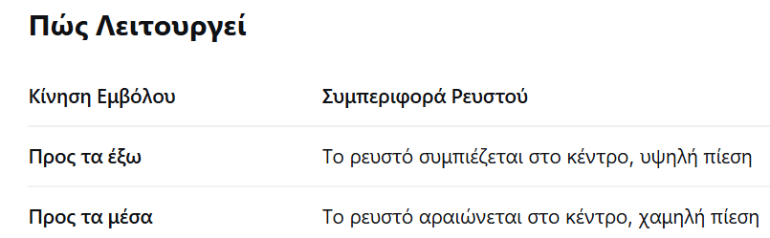
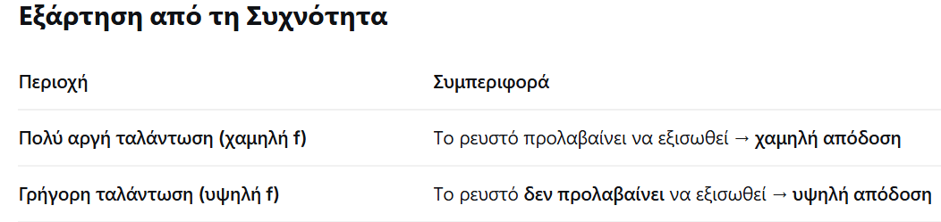
Απλούστερο Σύστημα Δονητικής Ακουστικής
Παλμικό Έμβολο σε Άκαμπτο Διάφραγμα (Baffled Piston)
As the piston moves outward, fluid flows from the area of high pressure near the center of the piston to its outer edge.
The level of sound radiation is a function of frequency because as the speed of the oscillation increases, there is less and less time for the pressure to equalize atmospheric pressure.

Slide 5
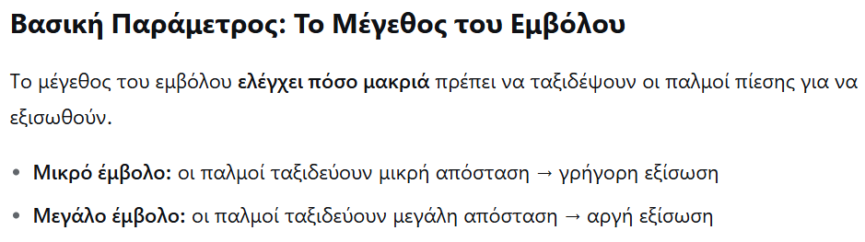
Απλούστερο Σύστημα Δονητικής Ακουστικής
Η "εξίσωση" είναι η διαδικασία με την οποία η περίσσεια πίεσης που δημιουργεί το έμβολο διαφεύγει προς την ατμόσφαιρα. Αν το έμβολο είναι μεγάλο, η απόσταση που πρέπει να διανύσει η πίεση για να φτάσει στην ατμόσφαιρα είναι μεγάλη. Επομένως, χρειάζεται περισσότερο χρόνο.
Αν το έμβολο ταλαντώνεται γρήγορα (υψηλή συχνότητα), δεν προλαβαίνει να ολοκληρωθεί αυτή η διαφυγή, και η ενέργεια εκπέμπεται ως ήχος.

Slide 6
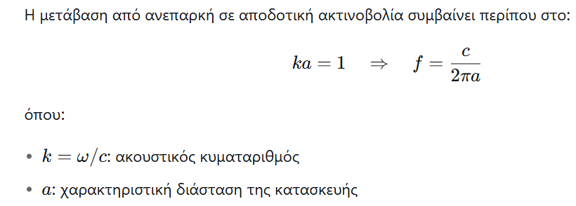
Αδιάστατη Παράμετρος ka
Φυσική σημασία: Όταν το ακουστικό μήκος κύματος γίνει συγκρίσιμο με το μέγεθος της κατασκευής, αρχίζει η αποδοτική ακτινοβολία.

Slide 7
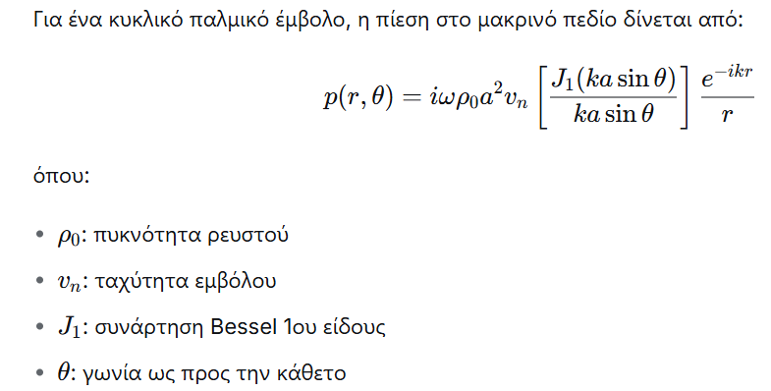
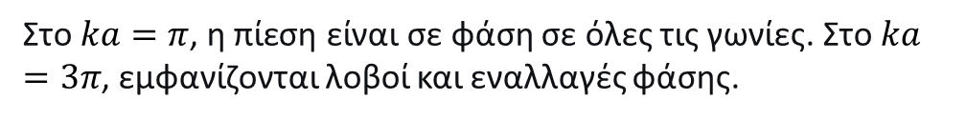
Μακρινό Πεδίο και Κατευθυντικότητα
α η ακτίνα του εμβόλου
Στο $ka=π$, η πίεση είναι σε φάση σε όλες τις γωνίες. Στο $ka=3π$, εμφανίζονται λοβοί και εναλλαγές φάσης.

Slide 8
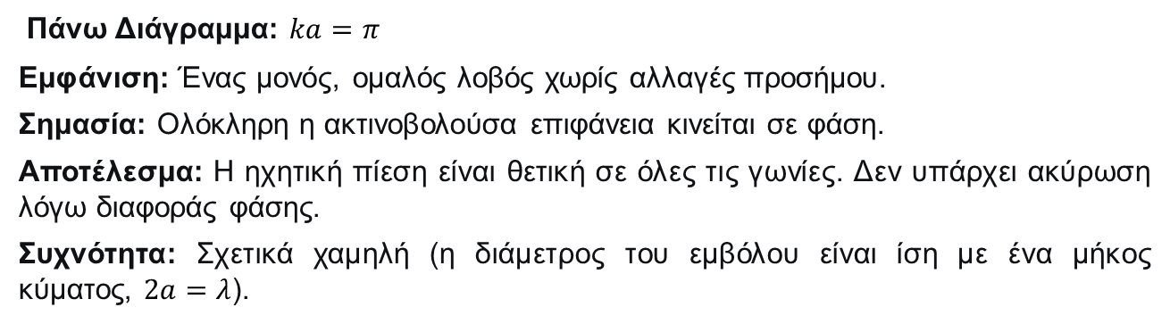
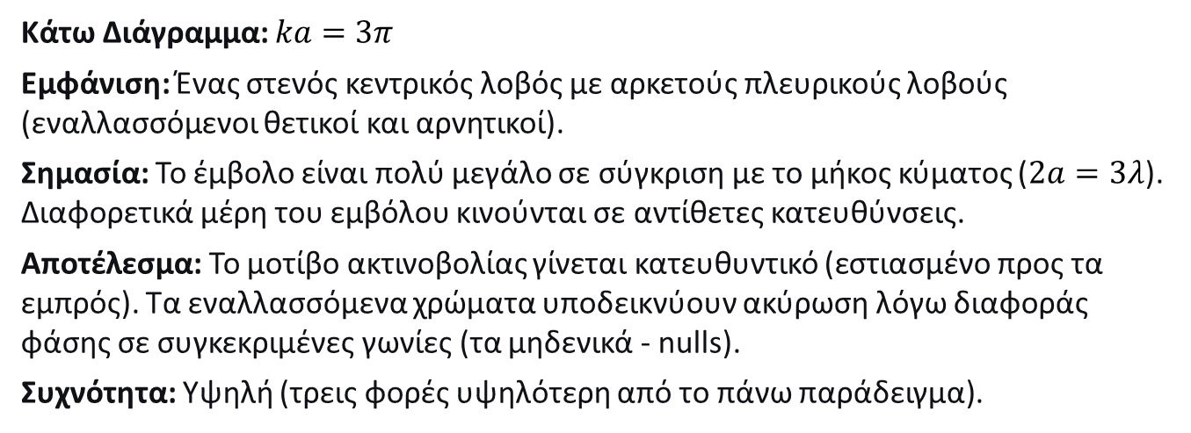
Μακρινό Πεδίο και Κατευθυντικότητα
Πάνω Διάγραμμα: $ka=π$
Εμφάνιση: Ένας μονός, ομαλός λοβός χωρίς αλλαγές προσήμου.
Σημασία: Ολόκληρη η ακτινοβολούσα επιφάνεια κινείται σε φάση.
Αποτέλεσμα: Η ηχητική πίεση είναι θετική σε όλες τις γωνίες. Δεν υπάρχει ακύρωση λόγω διαφοράς φάσης.
Συχνότητα: Σχετικά χαμηλή (η διάμετρος του εμβόλου είναι ίση με ένα μήκος κύματος, $2a=λ$).
Κάτω Διάγραμμα: $ka=3π$
Εμφάνιση: Ένας στενός κεντρικός λοβός με αρκετούς πλευρικούς λοβούς (εναλλασσόμενοι θετικοί και αρνητικοί).
Σημασία: Το έμβολο είναι πολύ μεγάλο σε σύγκριση με το μήκος κύματος ($2a=3λ$). Διαφορετικά μέρη του εμβόλου κινούνται σε αντίθετες κατευθύνσεις.
Αποτέλεσμα: Το μοτίβο ακτινοβολίας γίνεται κατευθυντικό (εστιασμένο προς τα εμπρός). Τα εναλλασσόμενα χρώματα υποδεικνύουν ακύρωση λόγω διαφοράς φάσης σε συγκεκριμένες γωνίες (τα μηδενικά - nulls).
Συχνότητα: Υψηλή (τρεις φορές υψηλότερη από το πάνω παράδειγμα).

Slide 9
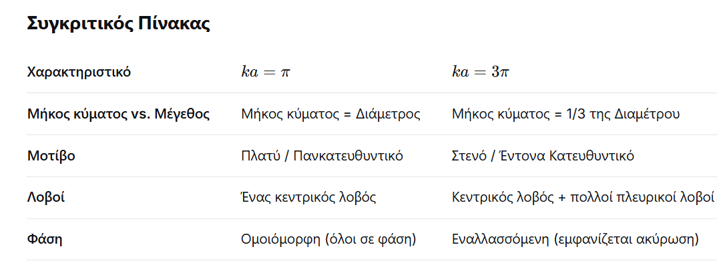
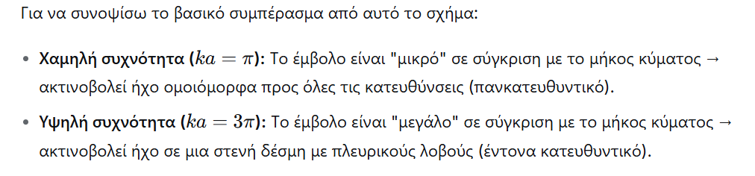
Μακρινό Πεδίο και Κατευθυντικότητα

Slide 10
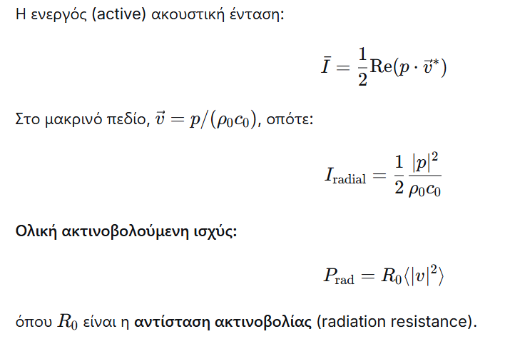
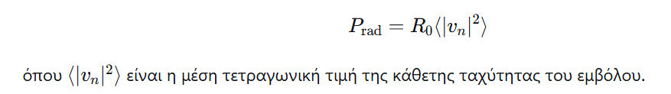
Ακτινοβολούμενη Ισχύς και Αντίσταση Ακτινοβολίας

Slide 11
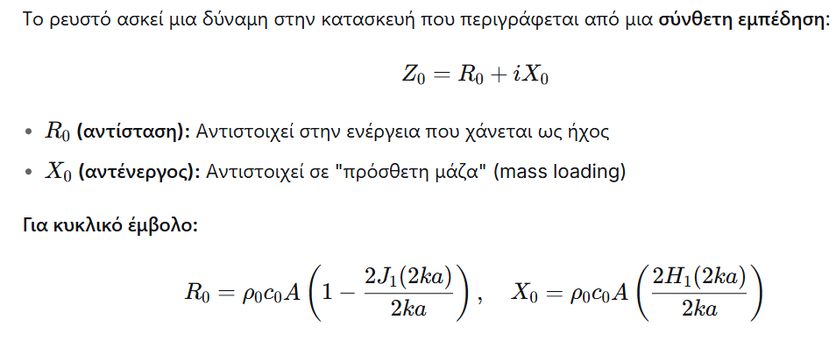


Σύνθετη Εμπέδηση Ρευστού
Reactance=άεργη

Slide 12
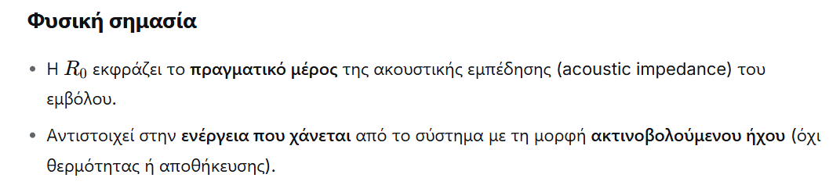
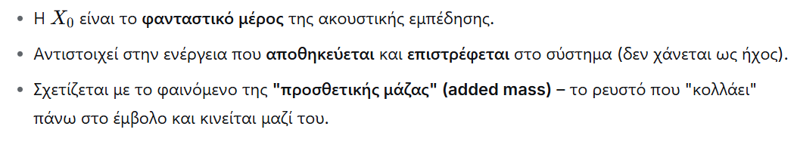
Σύνθετη Εμπέδηση Ρευστού

Slide 13
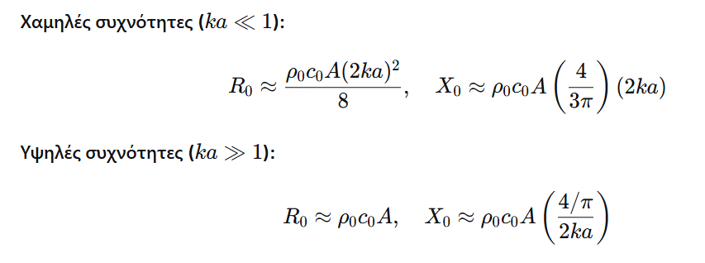
Χαμηλές και Υψηλές Συχνότητες - Προσεγγίσεις

Slide 14
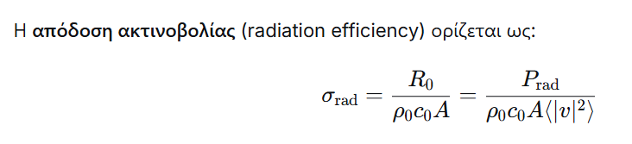
Απόδοση Ακτινοβολίας

Slide 15
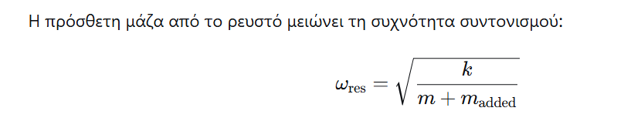
Επίδραση της Μάζας του Ρευστού
Στο νερό, η συχνότητα συντονισμού μειώνεται σημαντικά
Το πλάτος κινητικότητας μειώνεται
Η ακτινοβολούμενη ισχύς αλλάζει δραματικά

Slide 16
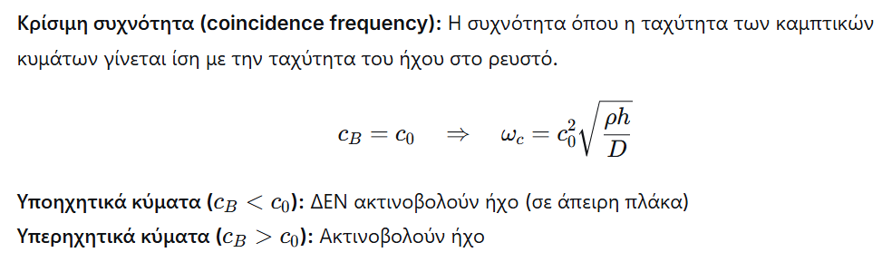
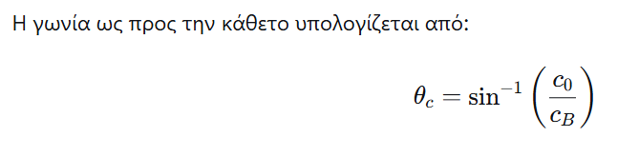
Καμπτικά Κύματα και Ακτινοβολία
Γωνία Ακτινοβολίας

Slide 17
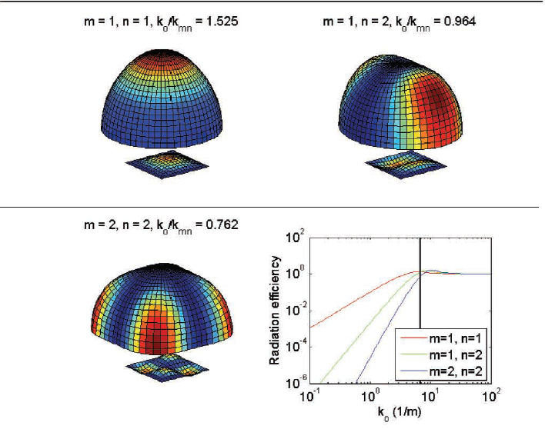
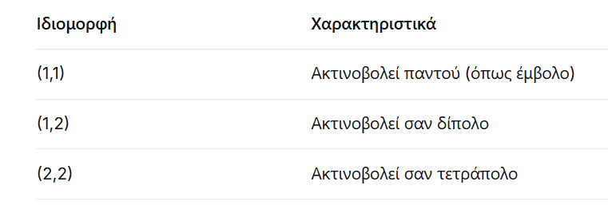
Απόδοση Ακτινοβολίας Ιδιομορφών Πλάκας
Σημαντικό συμπέρασμα: Οι ιδιομορφές με περιττό-περιττό (odd-odd) ακτινοβολούν πολύ καλύτερα από μικτές ή άρτιες ιδιομορφές.

Slide 18
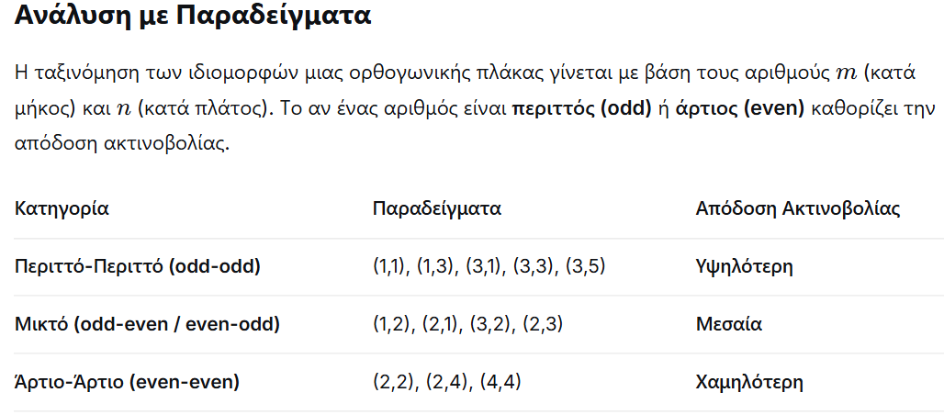
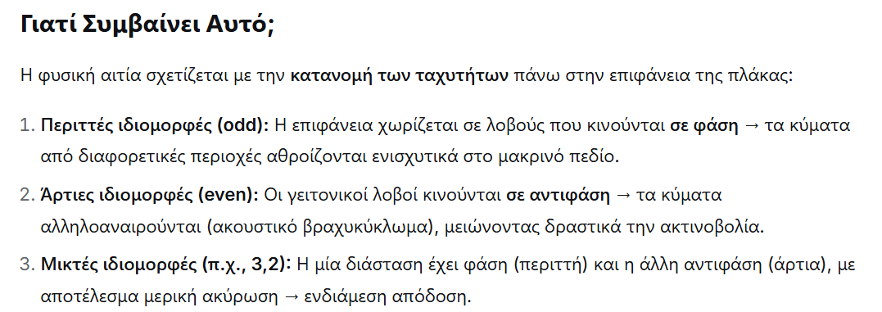
Απόδοση Ακτινοβολίας Ιδιομορφών Πλάκας

Slide 19

Αντίστροφο Πρόβλημα - Διέγερση Κατασκευών από Ήχο
Παράδειγμα: Κρατήστε το χέρι σας σε ένα παράθυρο όταν έχει θόρυβο έξω. Αισθάνεστε το παράθυρο να δονείται!
Όταν ένα ηχητικό κύμα προσπίπτει σε μια επιφάνεια, το συνολικό πεδίο πίεσης αποτελείται από:
Το προσπίπτον κύμα
Το ανακλώμενο κύμα
Το κύμα που επανακτινοβολείται από τη δονούμενη κατασκευή
Το άθροισμα των δύο πρώτων ονομάζεται "μπλοκαρισμένη πίεση" (blocked pressure).
Μπλοκαρισμένη Πίεση: Θεωρείται η "πηγή" της διέγερσης (αυτό που προσπαθεί να κουνήσει την κατασκευή).
Επανακτινοβολούμενη Πίεση: Είναι η "αντίσταση" του μέσου (το φορτίο που δυσκολεύει την κίνηση), η οποία σχετίζεται άμεσα με την άεργη αντίσταση (reactance).

Slide 20
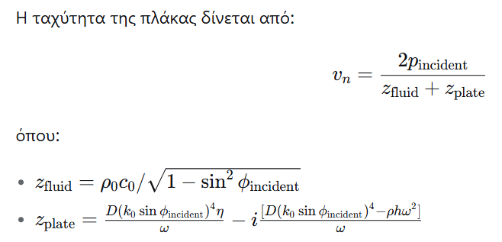

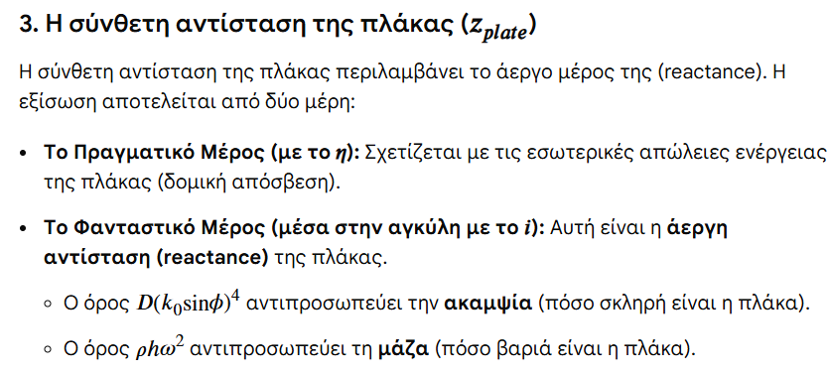
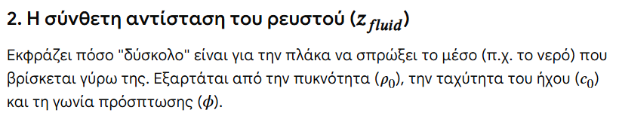
Απόκριση Άπειρης Πλάκας
Blocked pressure. Όταν ένα κύμα προσπίπτει σε μια πλάκα, η πίεση διπλασιάζεται λόγω της ανάκλασης. Αυτή είναι η "δύναμη" που προσπαθεί να κουνήσει την πλάκα.

Slide 21
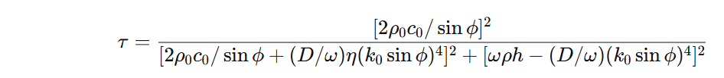
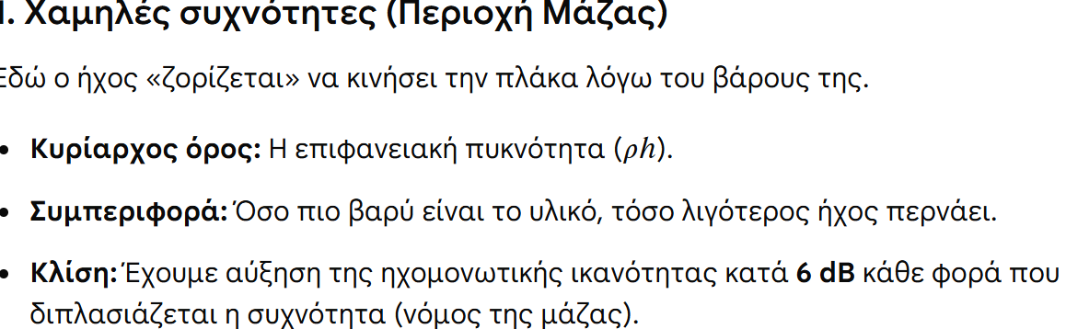
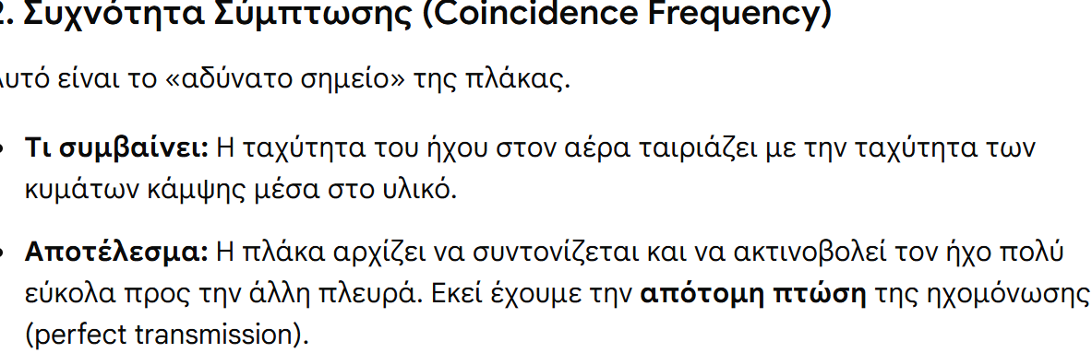
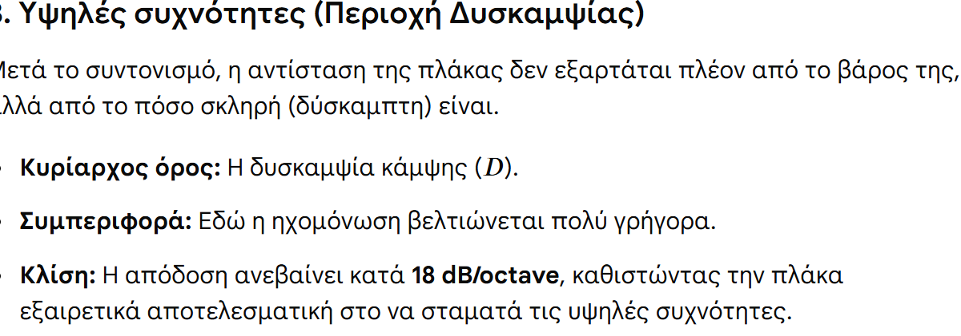
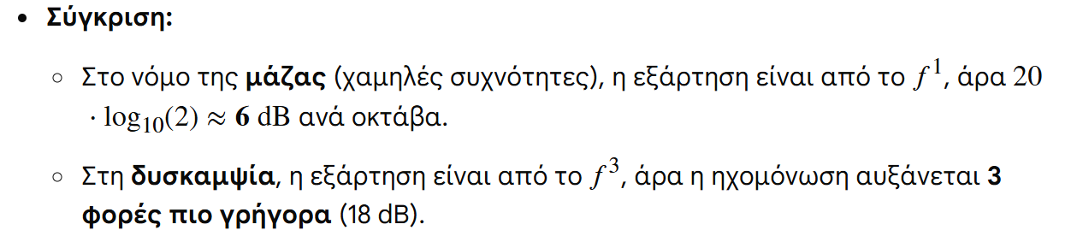
Συντελεστής Μετάδοσης

Slide 22
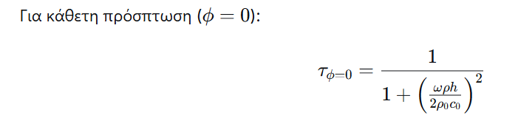
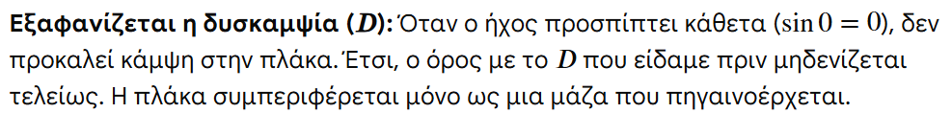
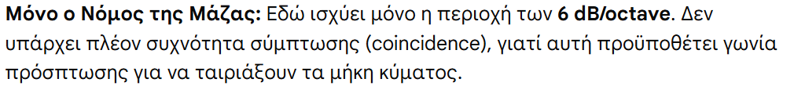
Συντελεστής Μετάδοσης
Ειδική περίπτωση του προηγούμενου γενικού τύπου, όταν ο ήχος «χτυπάει» την πλάκα ακριβώς κάθετα
Όσο πιο βαριά η πλάκα και όσο πιο υψηλή η συχνότητα, τόσο μικραίνει το τ (άρα τόσο λιγότερος ήχος περνάει).

Slide 23
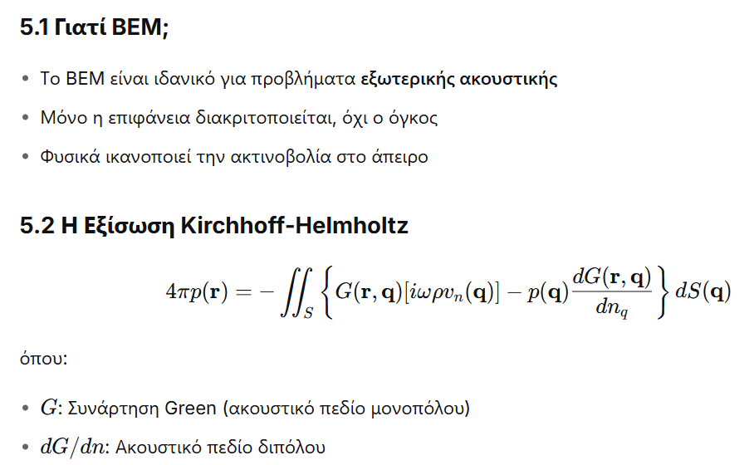
Μοντελοποίηση με Συνοριακά Στοιχεία (BEM)

Slide 24
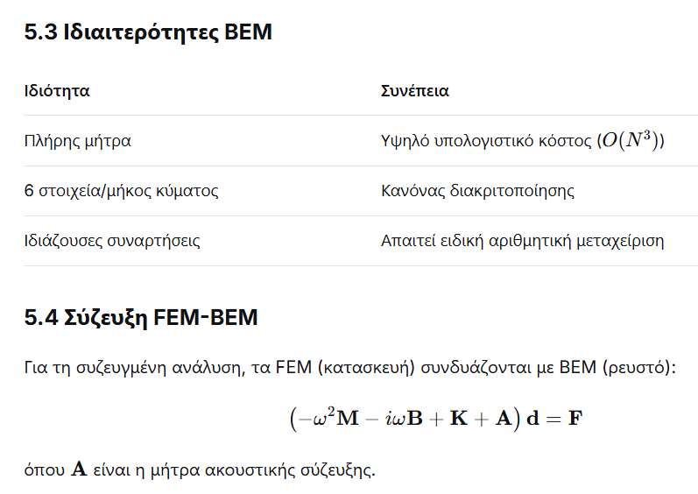
Μοντελοποίηση με Συνοριακά Στοιχεία (BEM)

Slide 25
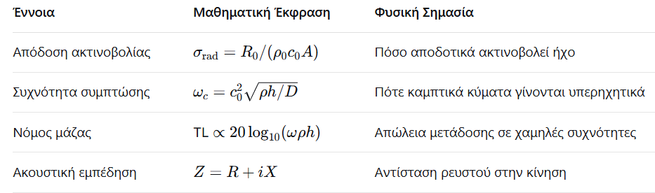
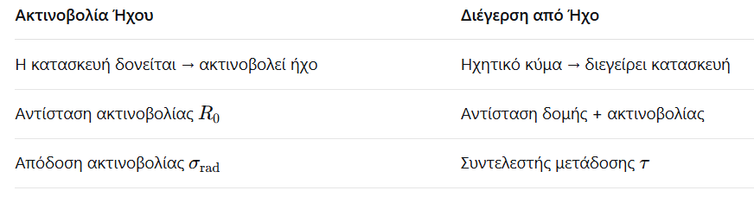
ΣΥΝΟΨΗ
Πίνακας Αντιστοιχίας Μεγεθών

